Slide 1

Трудовые ресурсы организации

Slide 2

Понятие трудовых ресурсов
(с точки зрения национальной экономики)
Трудовые ресурсы (рабочая сила) – это трудоспособная часть всего населения страны, способная в силу интеллектуальных и психофизиологических характеристик заниматься производством материальных благ или услуг, то есть все занятые в экономике люди, а также те, кто не занят в ней, но способен трудиться.

Slide 3
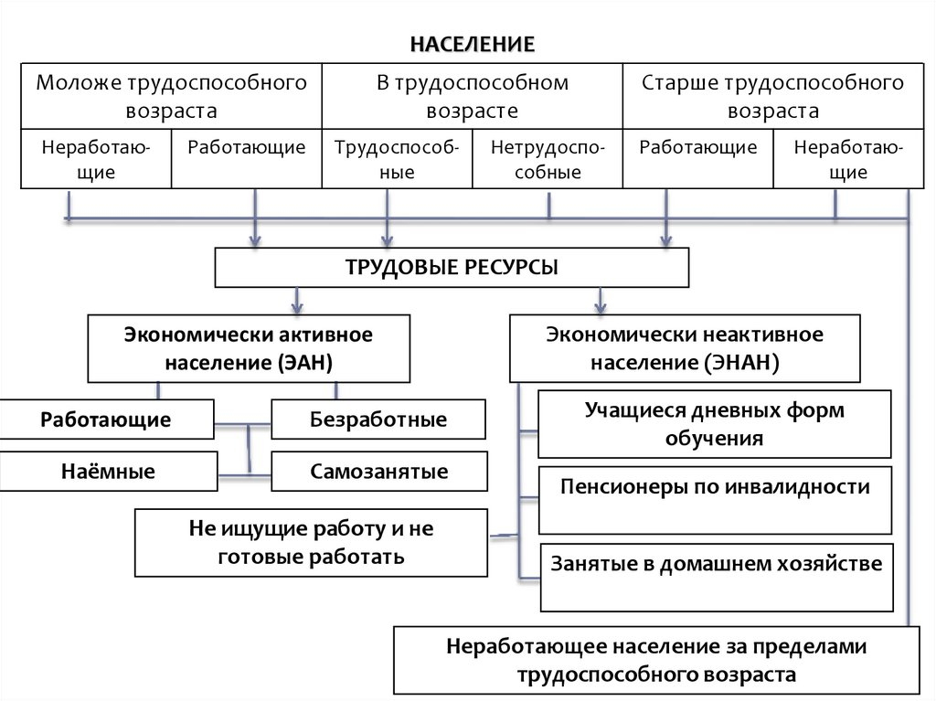

Slide 4
Трудовые ресурсы организации включают весь личный состав работающих в организации: работников списочного состава и работников не списочного состава (лиц, принятых на работу по совместительству; лиц, выполняющих работы по договорам гражданско-правового характера).
Персонал организации (кадры) – это списочный (штатный) состав работников организации.
Кадровый потенциал организации – это способность всех работников организации, объединенных в единый коллектив, качественно и в срок решать стоящие перед ней научно-технические, производственные и социально-экономические задачи.

Slide 5
Персонал организации
Промышленно-производственный персонал (ППП)
Непромышленный персонал
кадры организации, непосредственно связанные с процессом производства продукции и его обслуживанием
работники основных, вспомогательных, подсобных и обслуживающих цехов; научно-исследовательских, конструкторских организаций и лабораторий, находящихся на балансе организации и т.д.
работники, которые непосредственно не связаны с производством и его обслуживанием
работники, занятые в жилищном, коммунальном и подсобном хозяйствах, здравпунктах, профилакториях, учебных заведениях и т.д.

Slide 6
Промышленно-производственный персонал
Руководители
работники, занимающие должности руководителей организации и их структурных подразделений, а также их заместители
Специалисты
работники, занятые инженерно-техническими, экономическими, бухгалтерскими, юридическими и другими аналогичными видами деятельности
Служащие
работники, осуществляющие подготовку и оформление документации, учет и контроль, хозяйственное обслуживание и делопроизводство
Рабочие (включая младший обслуживающий персонал)
лица непосредственно занятые созданием материальных ценностей или работами по оказанию производственных услуг и перемещению грузов

Slide 7
Классификация руководителей организации
Руководители
Линейные
Функциональные
Руководители
Руководители высшего звена
Руководители среднего звена
Руководители низового звена

Slide 8
Классификация рабочих организации
Рабочие
Основные – рабочие, которые непосредственно связаны с производством продукции
Вспомогательные – рабочие, занимающиеся обслуживанием производства

Slide 9
Профессионально - квалификационная структура кадров
Профессия
особый вид трудовой деятельности, требующий определенных теоретических знаний и практических навыков
Специальность
вид деятельности в пределах профессии, который имеет специфические особенности и требует от работников дополнительных специальных знаний и навыков
Уровень квалификации
степень овладения работниками той или иной профессией или специальностью, которая отражается в квалификационных разрядах и категориях (национальная рамка квалификаций)

Slide 10
Профессиональный стандарт – это
характеристика квалификации, необходимой работнику для осуществления определенного вида профессиональной деятельности
Педагог
Специалист по социальной работе
Социальный работник
Руководитель организации социального обслуживания
Руководитель учреждения медико-социальной экспертизы
Специалист по медико-социальной экспертизе
Специалист органа опеки и попечительства в отношении несовершеннолетних
Специалист по реабилитационной работе в социальной сфере
Психолог в социальной сфере
Специалист по работе с семьей
Программист
Слесарь-сборщик изделий точной механики (гироскопы, акселерометры) в ракетно-космической промышленности
Специалист по патентоведению

Slide 11

Структура персонала (кадров)
характеризуется соотношением различных категорий работников в их общей численности
где dPi – удельный вес каждой категории работников,
Pi – среднесписочная численность работников i – той категории, чел.,
P – общая среднесписочная численность персонала, чел.

Slide 12
На структуру персонала влияют следующие факторы:
уровень механизации и автоматизации производства,
тип производства;
размеры организации;
организационно - правовая форма хозяйствования;
сложность и наукоемкость выпускаемой продукции;
отраслевая принадлежность организации и др.

Slide 13
Кадровая политика организации включает в себя:
отбор и продвижение кадров;
подготовку кадров и их непрерывное обучение;
найм работников в условиях неполной занятости;
расстановку работников в соответствии со сложившейся системой производства;
стимулирование труда;
совершенствование организации труда;
создание благоприятных условий труда для работников организации и др.

Slide 14
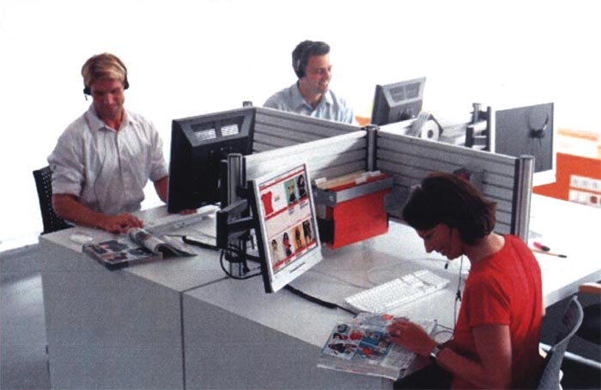
Количественная характеристика персонала организации:
Списочная численность;
Явочная численность;
Среднесписочная численность работников

Slide 15
Списочная численность
численность работников списочного состава на определенное число или дату с учетом принятых и выбывших за этот день работников
фактически работающие;
находящиеся в простое и отсутствующие по каким- либо причинам (служебные командировки, ежегодные дополнительные отпуска);
не явившиеся по болезни;
находящиеся в декретном отпуске;
находящиеся в неоплачиваемом дополнительном отпуске по уходу за ребенком;
работающие неполный рабочий день или неделю и др.
! Показатель списочного состава работников определяется ежедневно по данным табельного учета

Slide 16
Явочная численность
количество работников списочного состава, явившихся на работу
Списочный состав – Явочный состав
=
Количество целодневных простоев
(отпуска, болезни, командировки и т.д.)

Slide 17
Среднесписочная численность
За месяц
определяется путем суммирования численности работников списочного состава за каждый календарный день месяца, включая праздничные и выходные дни, и деления полученной суммы на количество календарных дней месяца
За квартал (год)
определяется путем суммирования среднесписочной численности работников за все месяцы работы организации в квартале (году) и деления полученной суммы на 3 (12).

Slide 18
Показатели динамики персонала
Оборот кадров
Оборот по выбытию кадров
Овыб = Чвыб : ССЧ
Оборот по приему кадров
О кадров = (Чприн + Чвыб) : ССЧ
Оприем = Чприн : ССЧ
где Чприн – численность принятых в течение года работников
ССЧ – среднесписочная численность работников
Чвыб – численность выбывших в течение года работников

Slide 19
Показатели динамики персонала
Коэффициент постоянства кадров
Коэффициент текучести кадров
Ктек = Чув : ССЧ
Кпост = Чсп : ССЧ
где Чсп – численность работников, состоящих в списочном составе в течение года и более
где Чув – численность уволенных работников по собственному желанию и за нарушение трудовой дисциплины

Slide 20

Организация труда
совокупность мер, направленных на рациональное соединение труда работников со средствами производства в целях достижения высокой производительности труда и сохранения здоровья и работоспособности членов коллектива

Slide 21
Направления организации труда:
Разделение труда
его обособление, установление каждому работнику, их группам и подразделениям определенных обязанностей, функций, сферы действия
Кооперация труда
установление системы производственной взаимосвязи и взаимодействия между работниками, их группами и подразделениями
Организация рабочего места
рациональное устройство рабочего места за счет соответствующего оснащения и планировки
Организация обслуживания рабочего места
кооперация труда между основными работниками и работниками вспомогательных служб и подразделений
Рациональные приемы и методы труда
способы выполнения работы, характеризующиеся наименьшими затратами времени, физическими и психическими усилиями и затратами энергии

Slide 22

Нормирование труда –
это установление меры затрат труда в виде норм труда на выполнение определенных операций (изготовление единиц продукции) или выполнение определенного объема работ в наиболее рациональных организационно-технических условиях

Slide 23
Нормирование труда обеспечивает:
определение плановой трудоемкости изготовления отдельных изделий;
расчет необходимой численности работников;
оценку результатов труда;
оценку эффективности от внедрения новой техники;
обоснование плана повышения производительности труда;
расчет производственных программ;
определение количества необходимого оборудования

Slide 24
Виды норм
Норма времени
продолжительность рабочего времени, необходимого для изготовления единицы продукции или выполнения определенного объема работ
Норма выработки
определяет количество единиц продукции, которое должно быть изготовлено одним работником (бригадой) за определенное время
Норма обслуживания
количество производственных объектов (рабочих мест, единиц оборудования), которые работник соответствующей квалификации должен обслужить в течение единицы рабочего времени
Норма управляемости
определяет количество работников, которые должны быть непосредственно подчинены одному руководителю

Slide 25
Норма времени
t_{н} = t_{о} + t_{в} + t_{об} + t_{п-з} + t_{отд} + t_{п.т}
где: t_{н} – норма времени;
T_{о} – основное время;
T_{В} – вспомогательное время;
T_{ОБ} – время обслуживания рабочего места;
T_{П-З} – подготовительно-заключительное время;
T_{ОТД} – время на отдых и личные надобности;
T_{П.Т} – время перерывов, предусмотренных технологией и организацией производственного процесса.

Slide 26
Норма выработки
Нвыр = (Т × Кр) : Нвр
где: Т – продолжительность рабочего времени (час, смена);
Кр – количество работников, участвующих в выполнении работы;
Нвр – норма затрат времени на единицу продукции, работ, услуг.

Slide 27
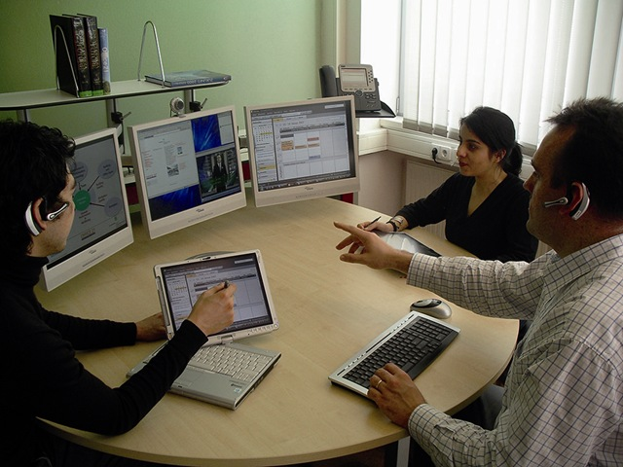
Производительность труда –
это количество продукции, произведенной в единицу рабочего времени, или затраты труда на единицу произведенной продукции или выполненной работы

Slide 28
Выработка
Определяется отношением количества произведенной продукции в месяц, квартал, год (Q) к затратам рабочего времени на производство этой продукции (Т) или к среднесписочной численности работников либо рабочих (Ч):
В = Q: T или В = Q : Ч
Соответственно рассчитывается выработка месячная, квартальная, годовая.

Slide 29
Трудоемкость – это
затраты рабочего времени на производство единицы продукции в натуральном выражении по всей номенклатуре выпускаемой продукции и услуг
Тр = T:Q
где: Т – время, затраченное на производство всей продукции, нормо-час, человеко-час;
Q – объем произведенной продукции в натуральном выражении.

Slide 30
Виды трудоемкости
Нормативная трудоемкость рассчитывается на основе установленных норм затрат часов на выполнение определенных операций. Эти нормы разрабатываются и утверждаются на уровне организации или отрасли. Такой вид используется при планировании и составлении производственных графиков.
Плановая основывается на нормативной, но с учетом предполагаемой производственной ситуации, объёмов заказов, загрузки оборудования и других факторов. Используется при формировании смет и бюджета на выполнение работ.
Фактическая отражает реальные затраты рабочего времени. Она может отличаться от плановой или нормативной в силу технических сбоев, ошибок в управлении или отклонений в процессе выполнения работ.
Удельная показывает затраты труда на единицу продукции или услуги. Этот показатель часто используют при сравнительном анализе производительности или для оптимизации процессов. Например, сколько человеко-часов уходит на производство одной детали.

Slide 31
Виды трудоемкости
Технологическая — это время, которое сотрудники тратят непосредственно на выполнение основной работы: изготовление продукции, оказание услуги или реализацию проекта.
Сервисная — это время на вспомогательные задачи, без которых основная работа невозможна.
Производственная — общее время, затраченное на производство, с учетом как основной работы, так и вспомогательных процессов. Это сумма технологической и сервисной трудоемкости.
Управленческая — это время, которое тратят руководители и менеджеры. В него входят планирование, организация работы команды, контроль, обучение, внедрение улучшений.
Полная — это всё рабочее время, которое понадобилось всем сотрудникам компании, чтобы выпустить продукцию или оказать услугу. Сюда входят и производственные, и управленческие затраты

Slide 32
Трудоемкость
Технологическая трудоемкость
Т техн. = Т сд. (затраты труда рабочих-сдельщиков) + Т повр. (затраты труда рабочих-повременщиков)
Трудоемкость обслуживания производства
Т обслуж. = Т вспом. раб. цехов + Т вспом. служб (ремонтной, энергетической и т.п.)
Т произв. = Т техн. + Т обслуж.
Производственная трудоемкость
Трудоемкость управления производством
Т упр. = Т упр. пр. (затраты труда руководителей, специалистов и служащих производственных структур предприятия) + Т упр. общ. (затраты труда руководителей, специалистов и служащих общих структур предприятия)
Т пол. = Т техн. + Т обслуж. + Т упр.
Полная трудоемкость

Slide 33
Резервы роста производительности труда
Повышение технического уровня производства
Механизация и автоматизация производства
Улучшение организации производства и труда
Повышение норм и зон обслуживания
Уменьшение числа рабочих, не выполняющих нормы
Упрощение структуры управления
Механизация учетных работ
Изменение рабочего периода
Повышение уровня специализации
Внедрение новых технологических процессов
Улучшение конструктивных свойств изделий
Повышение качества сырья, внедрение новых конструкций изделий
Изменение удельного веса отдельных видов продукции
Структурные изменения в производстве
Изменение трудоемкости производственной программы
Изменение удельного веса новой продукции

Slide 34
Эффективное использование трудовых ресурсов в организации достигается при следующих условиях:
Темпы роста результатов хозяйственной деятельности – выручки, прибыли должны быть выше темпов роста расходов, связанных с использованием трудовых ресурсов.
Темпы роста производительности труда должны соответствовать темпам средней заработной платы работников или опережать их.

